Slide 1

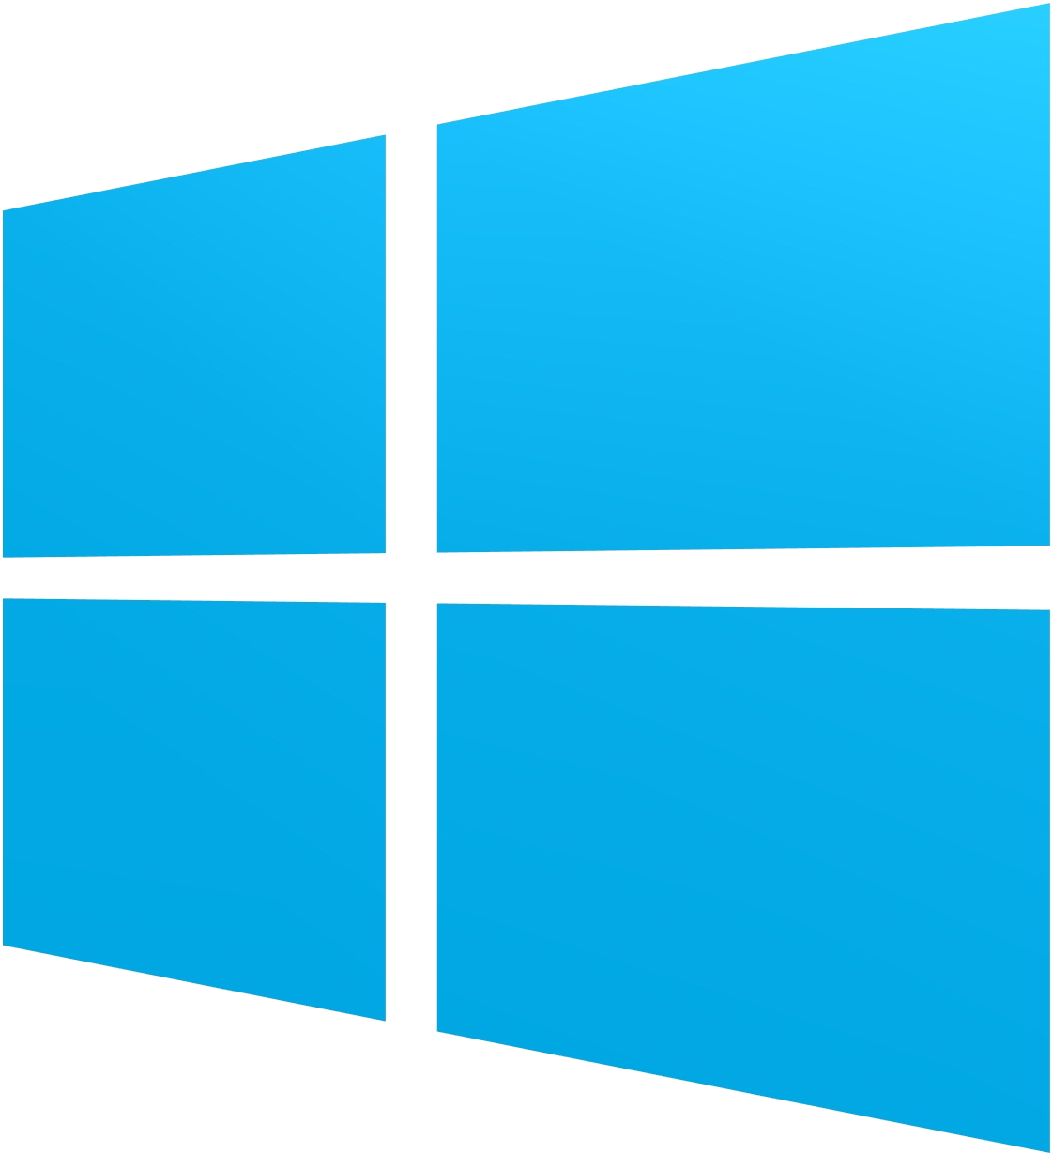

Présentation du contexte :
Injecter un Payload dans un Windows Moderne avec contournement de l’antivirus
X

Slide 2
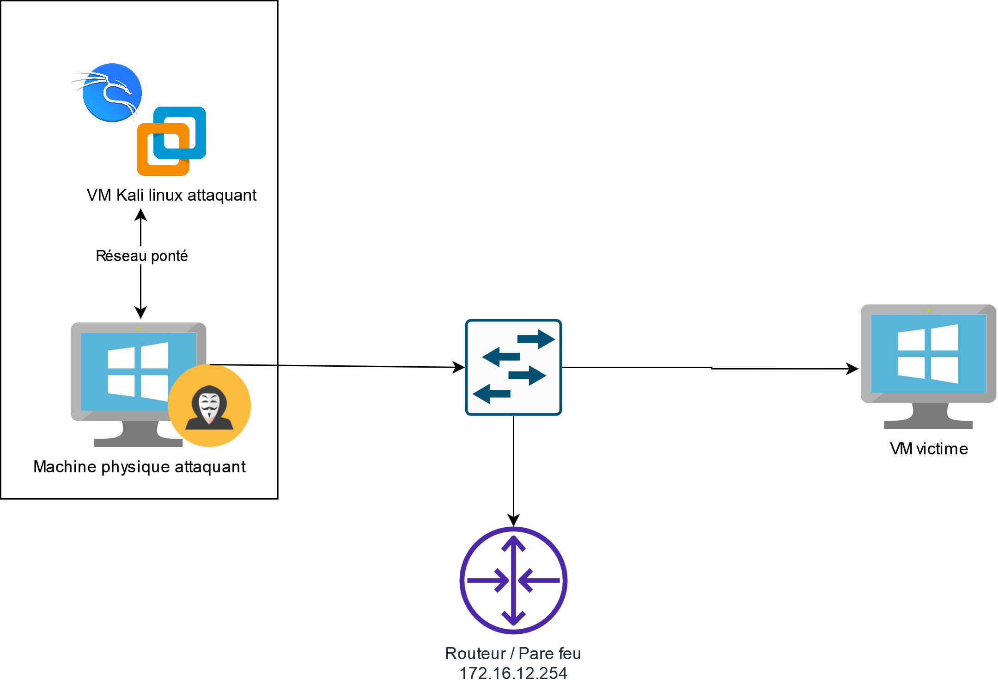

Slide 3
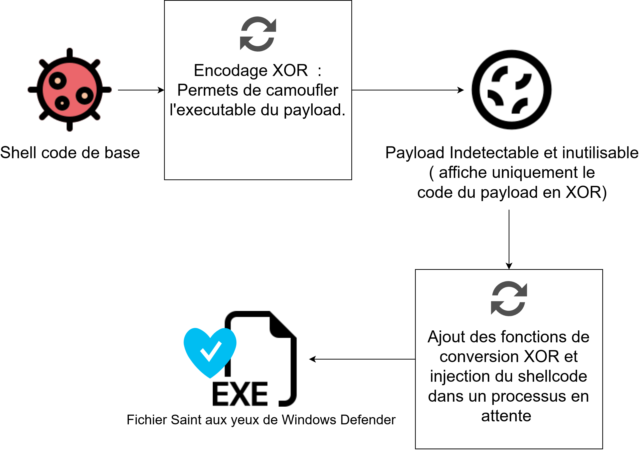

Slide 4
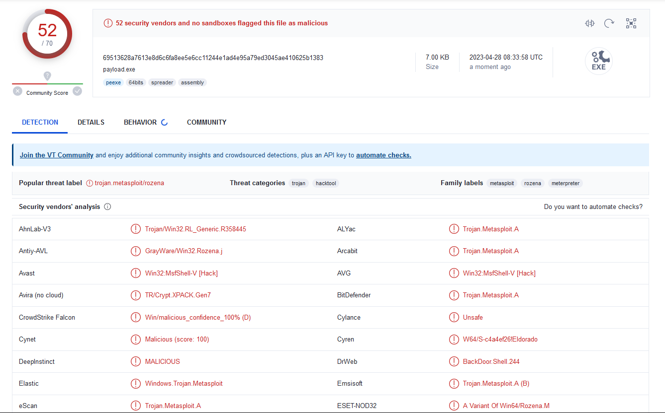

Slide 5
